Slide 1
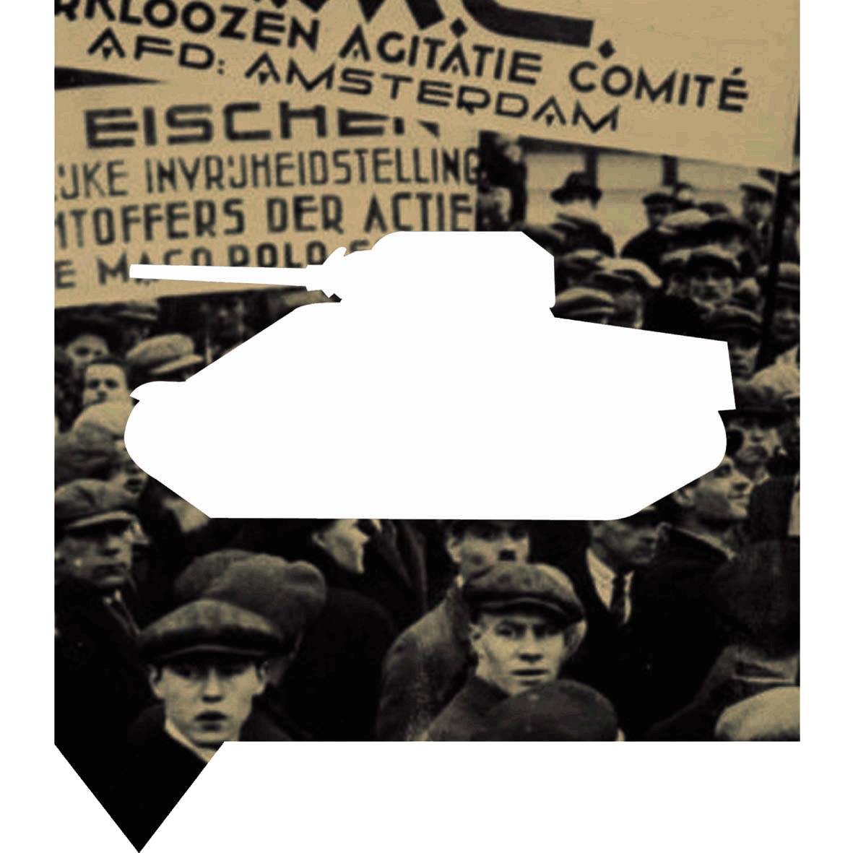
TIJDVAK 9
Tijd van de wereldoorlogen
1900-1950
Andere namen voor deze tijd:
Eerste helft van de 20e eeuw
37 Massaorganisatie
38 Totalitaire systemen
39 De economische wereldcrisis
40 Wereldoorlogen
41 De volkenmoord
42 De Duitse bezetting
43 Totale oorlog
44 Opkomst van nationalisme in koloniën
Het pictogram:
Op de achtergrond een demonstratie van werklozen in de jaren dertig, symbool voor de economische crisis. Op de voorgrond een tank, symbool voor de wereldoorlogen.
Dit tijdvak hoort bij de MODERNE TIJD

Slide 2
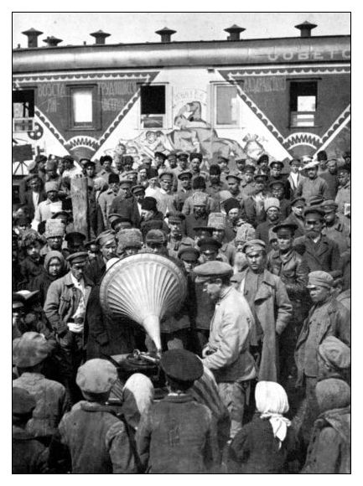
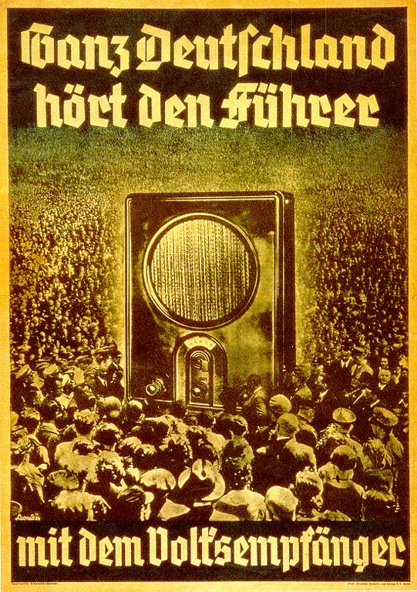
37 MASSA-ORGANISATIE
De rol van moderne propaganda- en communicatiemiddelen en vormen van massaorganisatie.
Ook de communisten in Rusland maakten propaganda op moderne wijze. Ze lieten speciale propagandatreinen door het immens grote land reizen. In wagons werd de Oktoberrevolutie nagespeeld door acteurs. Toespraken van Lenin werden via grammofoonplaten ten gehore gebracht. Zo werd de bevolking op de hoogte gebracht van de ideeën van het communisme.
‘Heel Duitsland hoort de Führer met de volksontvanger.’ De nazi’s zetten de radio doelbewust in voor propagandadoeleinden. Ieder Duits gezin zou over een radiotoestel moeten beschikken. Op pleinen werden luidsprekers geplaatst zodat mensen zonder radio toch de toespraken van Hitler konden horen. Er was maar één zender: die van de NSDAP. Van vrije meningsuiting was geen sprake.
Met de uitbreiding van de democratie in de 19e eeuw raakte de bevolking massaal bij de politiek betrokken. Politieke partijen maakten propaganda voor ideologieën. Er kwamen massaorganisaties, bijvoorbeeld vakbonden. Propaganda was geen nieuw verschijnsel, maar door nieuwe communicatiemiddelen konden wel veel meer mensen worden bereikt. Ook werd de propaganda door die nieuwe middelen intenser en verfijnder.
WAT ZIJN VOORBEELDEN VAN DEZE ONTWIKKELINGEN?

Slide 3
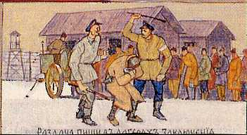
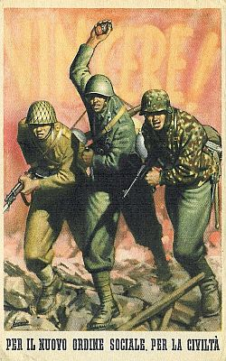
38 TOTALITAIRE SYSTEMEN
Het in praktijk brengen van de totalitaire ideologieën communisme en fascisme / nationaal-socialisme.
Het fascisme vond oorlogvoeren de natuurlijke taak van de man en kinderen baren de natuurlijke taak van de vrouw. ‘Baren is voor de vrouw wat oorlog voeren voor de man is’, aldus Mussolini. En zoals soldaten door moedig gedrag aan het front eremedailles konden verdienen, kregen Italiaanse moeders die veel kinderen baarden ook een medaille.
In 1917 namen communisten in Rusland de macht over. In Italië kwamen in 1922 de fascisten aan de macht, in Duitsland in 1933 de nationaal-socialisten. In deze drie landen werd de samenleving volledig gelijkgeschakeld aan de nieuwe ideologie: de politiek, de economie, de cultuur, het sociale leven. Geen burger ontkwam aan de effecten van deze revolutie. Die effecten waren overwegend rampzalig: onderdrukking, terreur en oorlog.
WAT WAREN PRAKTISCHE TOEPASSINGEN VAN DEZE TOTALITAIRE IDEOLOGIEËN?
Een tekening gemaakt door een Russische Goelaggevangene. ‘Goelags’ waren kampen waar het communistische regime duizenden burgers gevangen hield. Zij werden beschuldigd van spionage voor het kapitalistische westen, of van het ondermijnen van de verworvenheden van de proletarische revolutie. Ze waren dus tegenstanders in ideologische zin. In de praktijk echter ging het vaak om onschuldige burgers, die als slaven te werk werden gesteld. Zo kwam het regime op goedkope wijze aan arbeidskrachten. Veel burgers kwamen in de Goelags om.

Slide 4
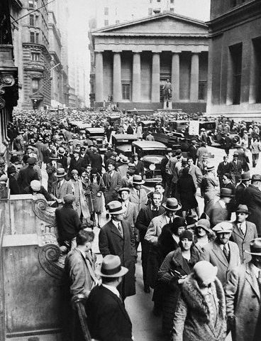
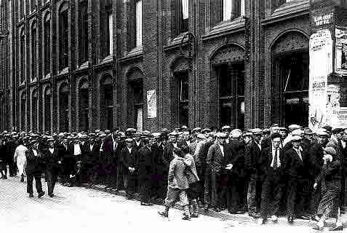
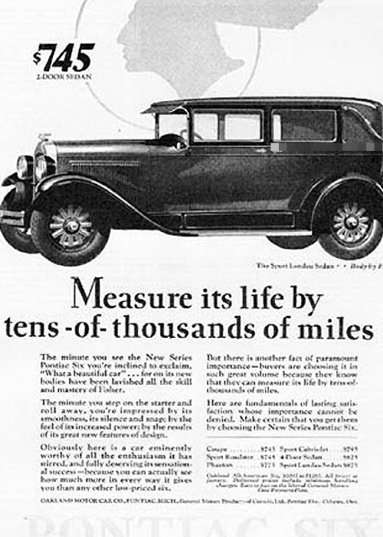
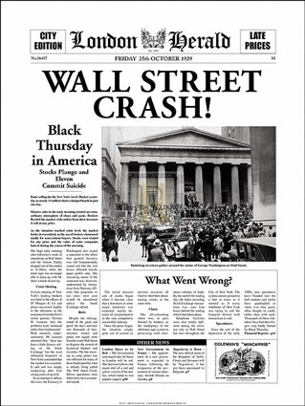
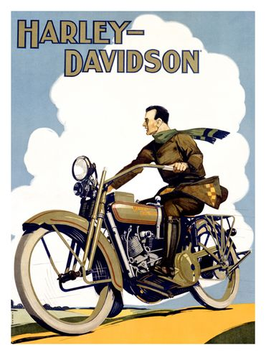
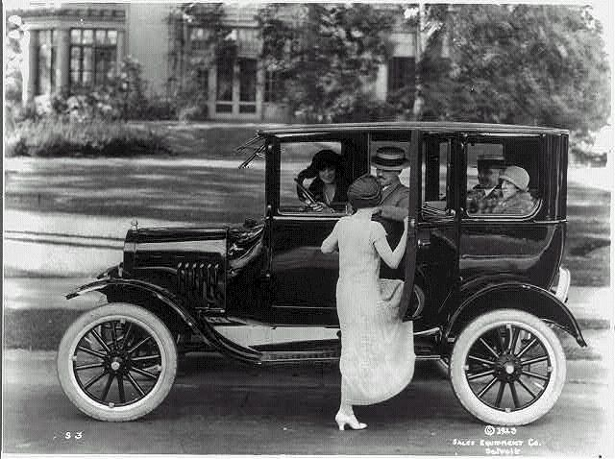
39 DE ECONOMISCHE WERELDCRISIS
De crisis van het wereldkapitalisme.
Op 24 oktober 1929 kelderden de aandelenkoersen op de beurs van New York. Beleggers verkochten in paniek hun aandelen. Bedrijven die van aandelen afhankelijk waren gingen failliet. In enkele jaren tijd werden miljoenen Amerikanen werkloos. Snel sloeg de crisis van de VS over naar andere delen van de wereld. Ook in Europa, met name in Duitsland, ontstond massale werkloosheid.
WAT WAREN DE GEVOLGEN VAN DE CRISIS?
WAT WAREN DE STRUCTURELE OORZAKEN?
Een structurele oorzaak was het overspannen consumptiepatroon in de jaren twintig; met advertenties werden Amerikanen aangemoedigd om zoveel mogelijk te kopen, desnoods op afbetaling. Mensen kochten zelfs aandelen met geleend geld. Er ontstond een ‘zeepbeleconomie’: de uitgaven (consumptie) werden niet gedekt door echte inkomsten (productie). Eén speldenprik en de boel zou uit elkaar spatten. Dat was precies wat in 1929 gebeurde.
Het meest directe gevolg was de enorme werkloosheid, die alle records brak. In Nederland waren er in 1936, op het hoogtepunt van de crisis, circa 600.000 werklozen. Dat was een kwart van de beroepsbevolking. Werklozen hoefden geen rijwielbelasting te betalen. Hier staan ze in de rij om een gratis fietsplaatje te halen.

Slide 5
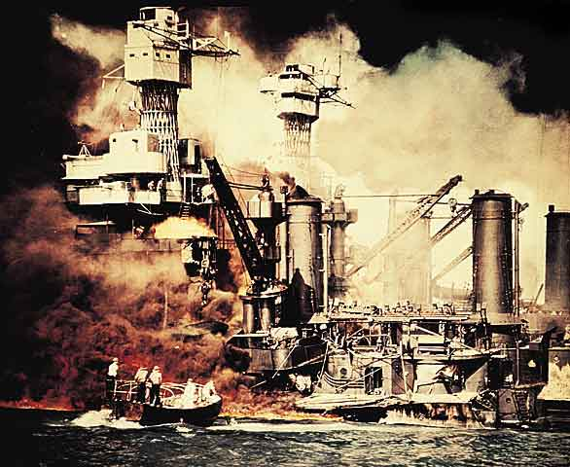
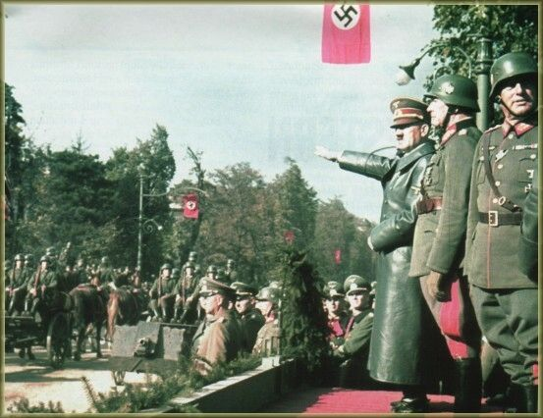
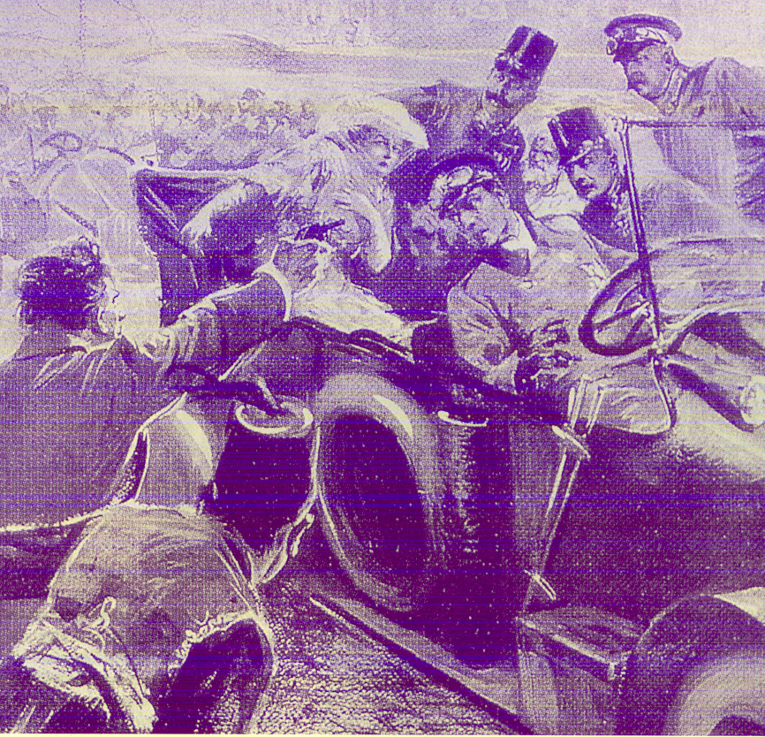
40 WERELDOORLOGEN
Het voeren van twee wereldoorlogen.
In de Eerste Wereldoorlog vochten Engeland, Frankrijk en Rusland tegen Duitsland en Oostenrijk. Na een uitputtende loopgravenoorlog, waarin geen van de partijen een doorbraak kon forceren, gaf de deelname van de Verenigde Staten aan de kant van de geallieerden in 1917 de doorslag. Duitsland en Oostenrijk gaven de oorlog op. In de Tweede Wereldoorlog veroverde Duitsland, geholpen door Italië, een groot deel van Europa. Japan nam grote delen van Azië in. Na een verwoestende oorlog werden deze drie landen verslagen door de Sovjet-Unie, de Verenigde Staten en Engeland en hun bondgenoten.
WAARDOOR ONTSTONDEN BEIDE OORLOGEN? EN WAT BESLISTE DE STRIJD?
In Europa ontstond de Tweede Wereldoorlog door de oorlogszuchtige politiek van Duitsland en Italië. Beide landen wilden een groot rijk, waarin geen plaats was voor ‘inferieure’ volkeren en rassen. Toen Duitse troepen in 1939 Polen binnenvielen, zoals je op de afbeelding kunt zien, verklaarde Engeland Duitsland de oorlog. Toen Hitler in 1941 de Sovjet-Unie was binnengevallen, en in datzelfde jaar de Verenigde Staten de oorlog verklaarde, overspeelde hij zijn hand. Tegen zulke grootmachten was nazi-Duitsland niet opgewassen.
In Azië ontstond de Tweede Wereldoorlog door de oorlogszuchtige politiek van Japan, dat een groot Aziatisch rijk wilde zonder Europese inmenging. Op 7 december 1941 vielen Japanse bommenwerpers de Amerikaanse marinebasis Pearl Harbor aan. Een oorlog tegen de Verenigde Staten, die op het eind van de oorlog militair gesteund werden door de Sovjet-Unie, kon Japan niet aan. De economische en militaire reserves van de VS waren groter dan die van Japan.
Op 28 juni 1914 werd een Oostenrijkse prins door een Servische nationalist in Sarajewo vermoord. Toen Oostenrijk als vergelding Servië de oorlog verklaarde, liep de zaak volledig uit de hand. Rusland nam het voor Servië op, en Duitsland voor Oostenrijk. In augustus was het oorlog. Door bondgenootschappen ontstond een wereldoorlog.

Slide 6
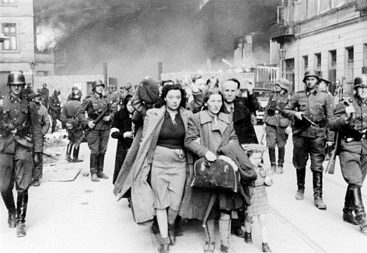
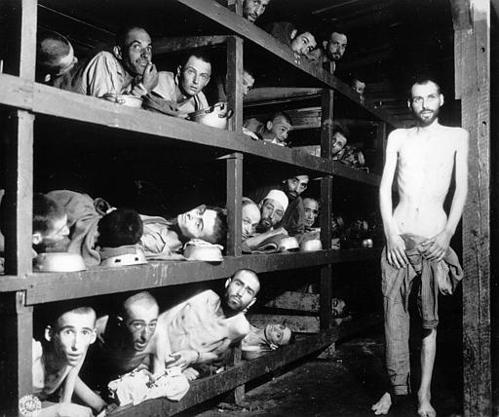
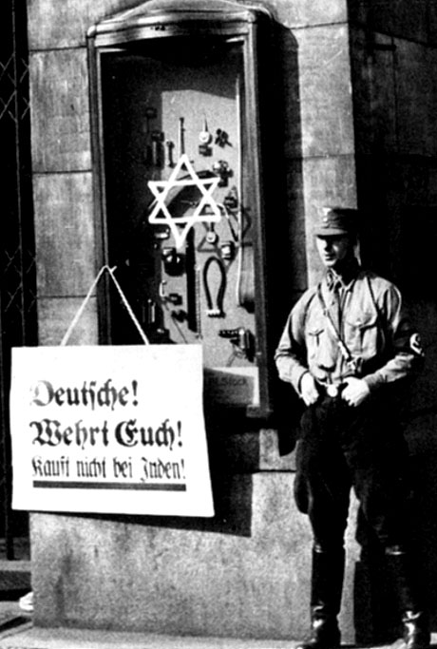
41 DE VOLKENMOORD
Racisme en discriminatie die leidden tot genocide, in het bijzonder op de joden.
‘Duiters! Verweer U! Koop niet bij joden!’ Dat is de boodschap van deze nazi bij een joodse winkel die met een joodse Davidsster is beklad. De uitsluiting van joden uit het openbare leven begon met het boycotten van joodse winkels.
Nadat de nazi’s in 1933 in Duitsland de macht hadden overgenomen, brachten zij hun rassenleer in de praktijk. Volgens deze leer was het Arische ras sterker en beter dan ‘rassen’ als zigeuners, Slaven, zwarten en joden. In de joden zagen de nazi’s een groot gevaar: door in de Duitse samenleving te integreren zouden joden het Duitse volk zwakker willen maken. Alleen uitroeiing van joden zou Duitsland van de ondergang redden. De nazi’s vervolgden de joden dan ook keihard, eerst in eigen land, en later in heel Europa. Uiteindelijk vermoordden ze zes miljoen joden in speciaal daarvoor ingerichte kampen.
HOE VERLIEP HET PROCES DAT LEIDDE TOT DE VERNIETIGING VAN EUROPESE JODEN?
Joden worden in Warschau opgepakt en naar de kampen vervoerd. De nazi’s isoleerden joden in aparte wijken, waarna ze hen naar de vernietigingskampen deporteerden.

Slide 7
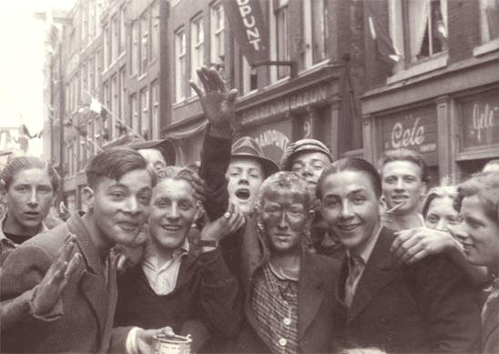
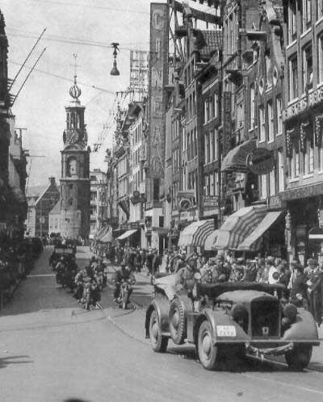
42 DE DUITSE BEZETTING
De Duitse bezetting van Nederland.
Op 10 mei 1940 vielen de nazi’s Nederland binnen. Zij bleven er de baas tot 5 mei 1945. Met terreur en propaganda legden zij hun heerschappij op aan de Nederlandse bevolking en probeerden de samenleving gelijk te schakelen aan de nationaal-socialistische ideologie. Een klein deel van de bevolking werkte met hen samen. Een klein deel pleegde verzet. De meeste Nederlanders maakten geen keuze: zij probeerden in deze moeilijke tijd te overleven. Voor zo’n 110.00 Nederlandse joden lukte dat niet: zij werden uit Nederland weggevoerd en vergast in de vernietigingskampen.
WAT WAREN VOORBEELDEN VAN COLLABORATIE EN VERZET?
HOE VERLIEP DE ‘GELIJKSCHAKELING’?
Duitse troepen trekken Amsterdam binnen, 15 mei 1940. De bevolking wacht af wat er gaat gebeuren. Het Amsterdamse bestuursapparaat (politie, ambtenaren, rechters) blijft functioneren, maar wordt onder strikte Duitse leiding geplaatst. Deze bestuurlijke gelijkschakeling vindt in heel Nederland plaats.
Een vrouw die verdacht wordt van collaboratie met de nazi’s wordt bespot op bevrijdingsdag. Haar gezicht is ingesmeerd met schoensmeer en ze wordt gedwongen de Hitlergroet te brengen. Waarvan ze precies wordt beschuldigd is niet duidelijk. Misschien had ze een relatie met een nazi.

Slide 8
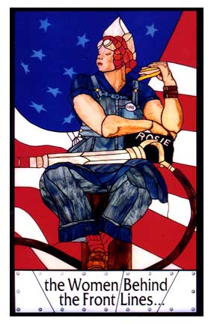
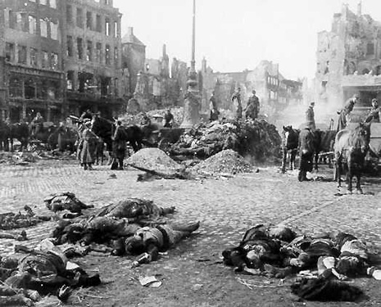
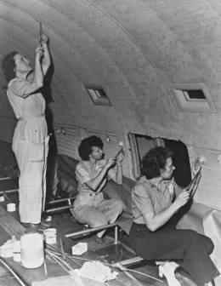
43 TOTALE OORLOG
Verwoestingen op niet eerder vertoonde schaal door massavernietigingswapens en de betrokkenheid van de burgerbevolking bij oorlogvoering.
In alle oorlogvoerende landen waren vrouwen betrokken bij de productie van oorlogsmaterieel. De mannen waren immers naar het front. De vrouw op de affiche was ‘Rosie the Riveter’, het Amerikaanse symbool voor de inzet van vrouwen. Vrouwen moesten, dat was de boodschap, een voorbeeld nemen aan de onvermoeibare en standvastige Rosie.
In 1945 bombardeerden de Britten de Duitse stad Dresden. Naar schatting 35.000 mensen kwamen daarbij om. Dagenlang was de stad een grote vuurzee. Met zulke bombardementen hoopten de Britten te bereiken dat de Duitsers zich zouden overgeven. Ze zagen de aanval ook als vergelding van Duitse bombardementen op steden als Londen en Coventry.
De Tweede Wereldoorlog was een totale oorlog. Niet alleen soldaten waren erbij betrokken, maar de hèle burgerbevolking. Op twee manieren: burgers hielden de oorlogseconomie draaiende en burgers waren slachtoffer van bombardementen op steden, onder andere met atoomwapens. Daarnaast werden miljoenen onschuldige burgers – vooral joden – vermoord.
WAT ZIJN VOORBEELDEN VAN DEZE ASPECTEN VAN TOTALE OORLOG?

Slide 9
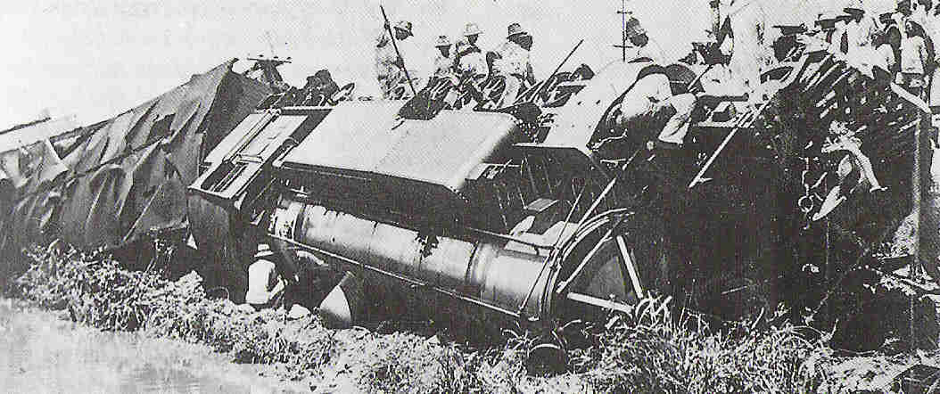
44 OPKOMST VAN NATIONALISME IN KOLONIËN
Vormen van verzet tegen het West-Europese imperialisme.
Inheemse nationalisten verzetten zich op geweldloze wijze tegen de Europese overheersers, bijvoorbeeld door te staken of door Europese producten te boycotten. Gewelddadig verzet was er ook: sabotageacties, gewapende opstanden, of regelrechte oorlog. Toen de Europeanen door de Japanners uit hun Aziatische kolonies werden verdreven, stegen de kansen voor de inheemse nationalisten.
WAT IS EEN VOORBEELD VAN VERZET TEGEN HET EUROPESE IMPERIALISME?
In 1926 kwamen Javaanse communisten in opstand tegen het Nederlandse gezag. Ze voerden sabotageacties uit, zoals het laten ontsporen van de trein tussen Bandung en Surabaya. Het Nederlandse leger wist de opstand neer te slaan en arresteerde duizenden opstandelingen.

Slide 10
TIJDVAK 10
Tijd van televisie en computer
1950-heden
Andere namen voor deze tijd:
Tweede helft van de 20e eeuw
45 Dekolonisatie
46 Koude Oorlog
47 Europese eenwording
48 De ‘jaren zestig’
49 Pluriforme samenlevingen
Het pictogram:
Op de achtergrond een ‘kaart’ met elektronische schakelingen uit een computer. Op de voorgrond een televisietoestel met in beeld een intercontinentale raket, symbool voor de wapenwedloop van de Koude Oorlog.
Dit tijdvak hoort bij de MODERNE TIJD

Slide 11
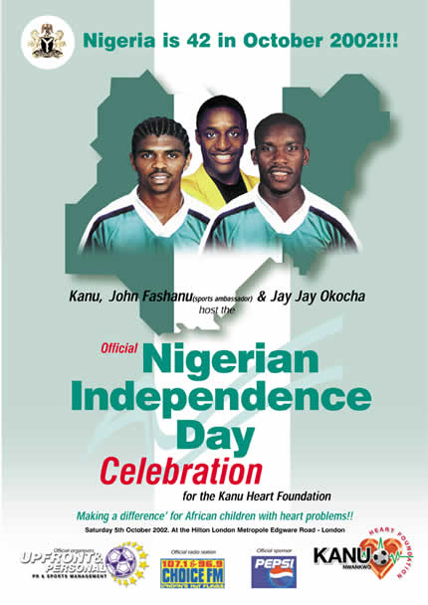
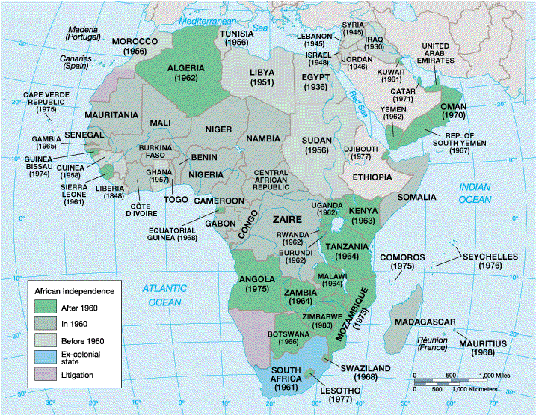
45 DEKOLONISATIE
De dekolonisatie die een eind maakte aan de westerse hegemonie in de wereld.
De Britse kolonie Nigeria werd in 1960 onafhankelijk. Dit grote West-Afrikaanse land telt verschillende volkeren, die door Britse kolonisatoren in één land waren samengebracht. Elk jaar vieren de Nigerianen hun onafhankelijkheid, niet alleen in eigen land, maar ook in Groot-Brittannië. In 2002 waren bij de viering in Londen drie bekende Nigeriaanse voetballers aanwezig.
In 1960 werd een groot aantal vooral Franse koloniën in Afrika onafhankelijk. Daarom wordt 1960 het ‘jaar van Afrika’ genoemd. De Fransen zagen in dat onafhankelijkheid onafwendbaar was, nadat ze zich daar een tijd lang tegen hadden verzet. De Britten waren al langer bezig met een geleidelijke dekolonisatie. Hun koloniën werden stap voor stap onafhankelijk in een reeks van jaren.
De Franse wending gold niet voor Algerije. Dat land wilden ze voor altijd deel van Frankrijk laten blijven. Daarom werd in Algerije een bloedige oorlog uitgevochten.
Na de Tweede Wereldoorlog werden de meeste kolonies onafhankelijk. Soms ging dat op vreedzame wijze, soms met geweld. Dit proces verliep in twee fasen. Tussen 1945 en 1960 werden de meeste Aziatische kolonies onafhankelijk en tussen 1960 tot 1975 de meeste Afrikaanse. Zo werd een eind gemaakt aan de Europese dominantie in de wereld.
WAT ZIJN VOORBEELDEN VAN HET DEKOLONISATIEPROCES?

Slide 12
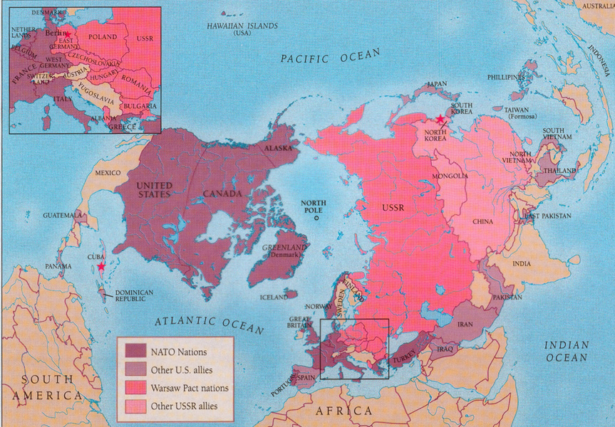
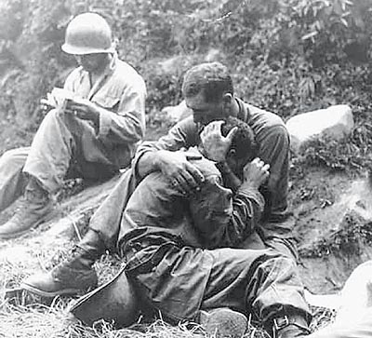
46 KOUDE OORLOG
De verdeling van de wereld in twee ideologische blokken in de greep van een wapenwedloop en de daaruit voortvloeiende dreiging van een atoomoorlog.
Een voorbeeld van een conflict uit de Koude Oorlog is de Korea-oorlog. In 1950 grepen de Verenigde Staten in Korea in. Daar dreigden communisten uit het noorden militair de overhand te krijgen. Na drie jaar oorlog bleef de strijd onbeslist. Er kwam een scheiding tussen het communistisch Noord-Korea en een kapitalistisch Zuid-Korea. Op de foto troost een Amerikaanse soldaat zijn kameraad, die treurt om een gesneuvelde vriend. De soldaat links noteert de doden en gewonden.
Na de Tweede Wereldoorlog raakte de wereld verdeeld in een kapitalistisch en een communistisch blok. Omdat de ideologische vijandschap tussen beide blokken groot was, hing een oorlog voortdurend in de lucht. Zover kwam het niet. Misschien wel doordat beide blokken over zoveel kernwapens beschikten, dat een oorlog het einde van de wereld kon betekenen. De wapenwedloop verkleinde de kans op oorlog. Toch was de angst voor een kernoorlog groot.
WELKE LANDEN BEHOORDEN TOT DE BLOKKEN? WELKE CONFLICTEN WAREN ER?
De Verenigde Staten en hun Europese bondgenoten waren militair verenigd in de Noord-Atlantische Verdragsorganisatie (NAVO). De Sovjet-Unie en haar bondgenoten werkten samen in het Warschau Pact. Beide grootmachten hadden ook buiten Europa bondgenoten.

Slide 13
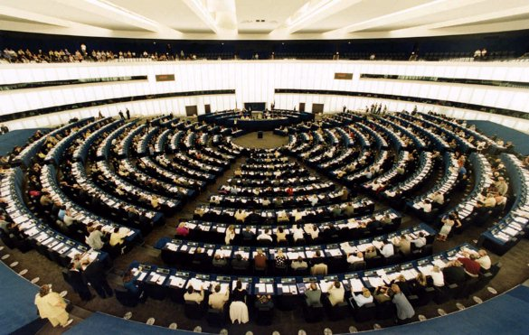
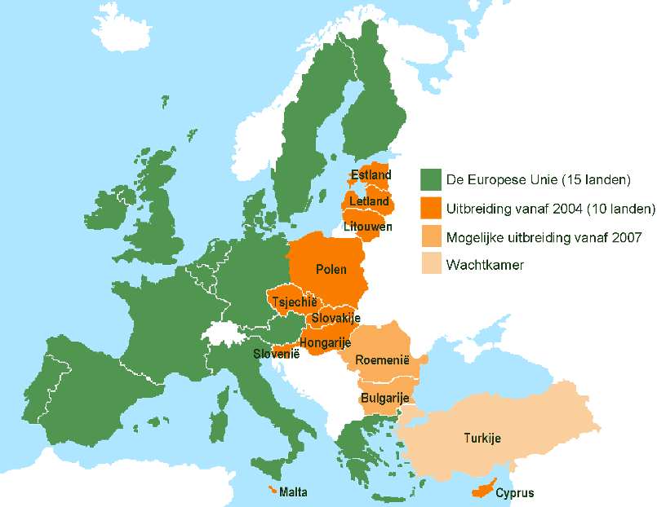
47 EUROPESE EENWORDING
De eenwording van Europa.
Het begin van de Europese Unie was de oprichting van de Europese Economische Gemeenschap (EEG) van zes landen in 1957 (de Benelux, West-Duitsland, Frankrijk en Italië). Er kwamen steeds meer landen bij, eerst in West-Europa, maar na de val van het communisme ook in Oost-Europa. In 2004 kwamen werden tien vooral Oost-Europese landen lid, waardoor de Unie 25 landen ging tellen. Niet alleen de tegenstellingen van de Tweede Wereldoorlog, ook die van de Koude Oorlog waren nu opgeheven.
Door de Tweede Wereldoorlog ontstond een beweging die zich sterk maakte voor Europese economische samenwerking. Zo zou er geen derde grote Europese oorlog meer kunnen komen. Bovendien stond men zo sterker tegenover de Sovjet-Unie. Naast de economische samenwerking met als doel één Europese markt kwam er ook meer politieke samenwerking. Daarbij speelde de vraag hoeveel zelfstandigheid een land moet afstaan aan ‘Europa’.
WAT ZIJN VOORBEELDEN VAN DE EUROPESE EENWORDING?
Het Europese parlement wordt eens in de vijf jaar direct door de burgers van de lidstaten gekozen. Veel mensen denken dat het parlement helemaal geen macht heeft, maar dat is overdreven. Het parlement controleert het beleid van de Europese Commissie (het dagelijks bestuur van de Unie). Het moet ook de benoeming van de leden van de Commissie goedkeuren.

Slide 14
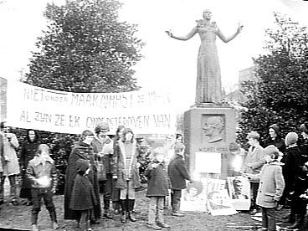
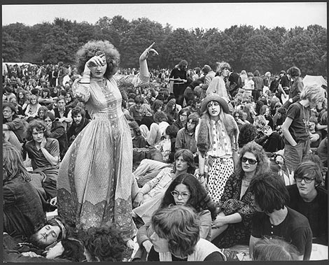
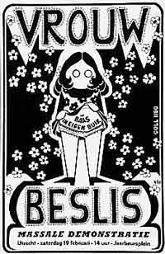
48 DE ‘JAREN ZESTIG’
De toenemende westerse welvaart die vanaf de jaren zestig van de twintigste eeuw aanleiding gaf tot ingrijpende sociaal- culturele veranderingsprocessen.
Na de Tweede Wereldoorlog ging het Europa en de Verenigde Staten lange tijd economisch voor de wind. De lonen stegen. Technische vernieuwingen vroegen hoog opgeleid personeel, waardoor meer in onderwijs werd geïnvesteerd. Er groeide een onafhankelijke jonge generatie op die geen oorlog of crisis had meegemaakt. Zij waren niet alleen maar blij en dankbaar met vrede en welvaart, maar wilden ook veranderingen, vooral in mentaliteit en normen en waarden. Iedereen moest zich vrij kunnen gedragen: geen taboes meer op het gebied van seks of religie.
WAT ZIJN VOORBEELDEN VAN DE ‘JAREN ZESTIG’?
Feministen streden voor het recht op abortus (‘baas in eigen buik’). Het verst daarin gingen de Dolle Mina’s, die zich vernoemden naar de 19e-eeuwse feministe Wilhelmina Drucker.
De flower-powerbeweging kwam uit de Verenigde Staten naar Nederland overwaaien. Als iedereen vrij en liefdevol met elkaar om zou gaan, zo geloofden deze jongeren, dan zouden oorlog en geweld vanzelf verdwijnen. Bloemen in plaats van wapens.

Slide 15
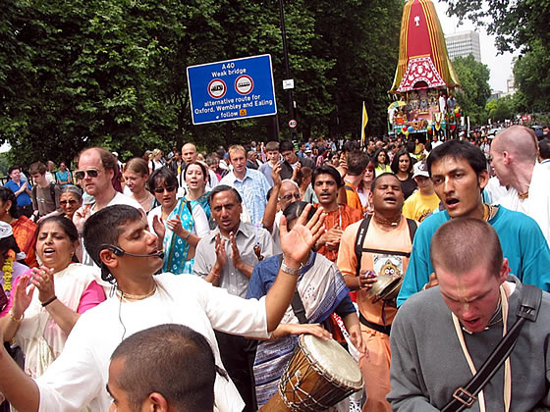
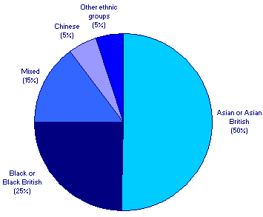
49 PLURIFORME SAMENLEVINGEN
De ontwikkeling van een pluriforme en multiculturele samenlevingen.
Na de Tweede Wereldoorlog emigreerden meer mensen uit alle delen van de wereld naar West-Europa dan ooit tevoren. Inwoners uit voormalige kolonies emigreerden naar het voormalige moederland toen hun land onafhankelijk werd. Gastarbeiders kwamen werken in de snel groeiende industrie. In de jaren negentig kwamen ook steeds meer vluchtelingen om asiel te zoeken. De nieuwkomers brachten hun cultuur mee. De West-Europese samenleving werd pluriformer.
WAT IS EEN VOORBEELD VAN DEZE ONTWIKKELING?
In 2001 was 8% van de bevolking van het Verenigd Koninkrijk allochtoon (4,6 miljoen op een totale bevolking van bijna 59 miljoen). Aziaten zijn daarin de grootste groep. Het cirkeldiagram toont de aandelen van verschillende etnische groepen in de 4,6 miljoen Britse allochtonen.
Groot-Brittannië kent een groot aantal niet-westerse culturen. Het land heeft overal in de wereld kolonies gehad. Toen India en Pakistan in 1947 onafhankelijk werden, zochten velen hun heil in Groot-Brittannië. In steden waar veel hindoes en moslims wonen, is het straatbeeld veranderd. Hier zie je een hindoe-festival in de straten van Londen.

